Slide 1
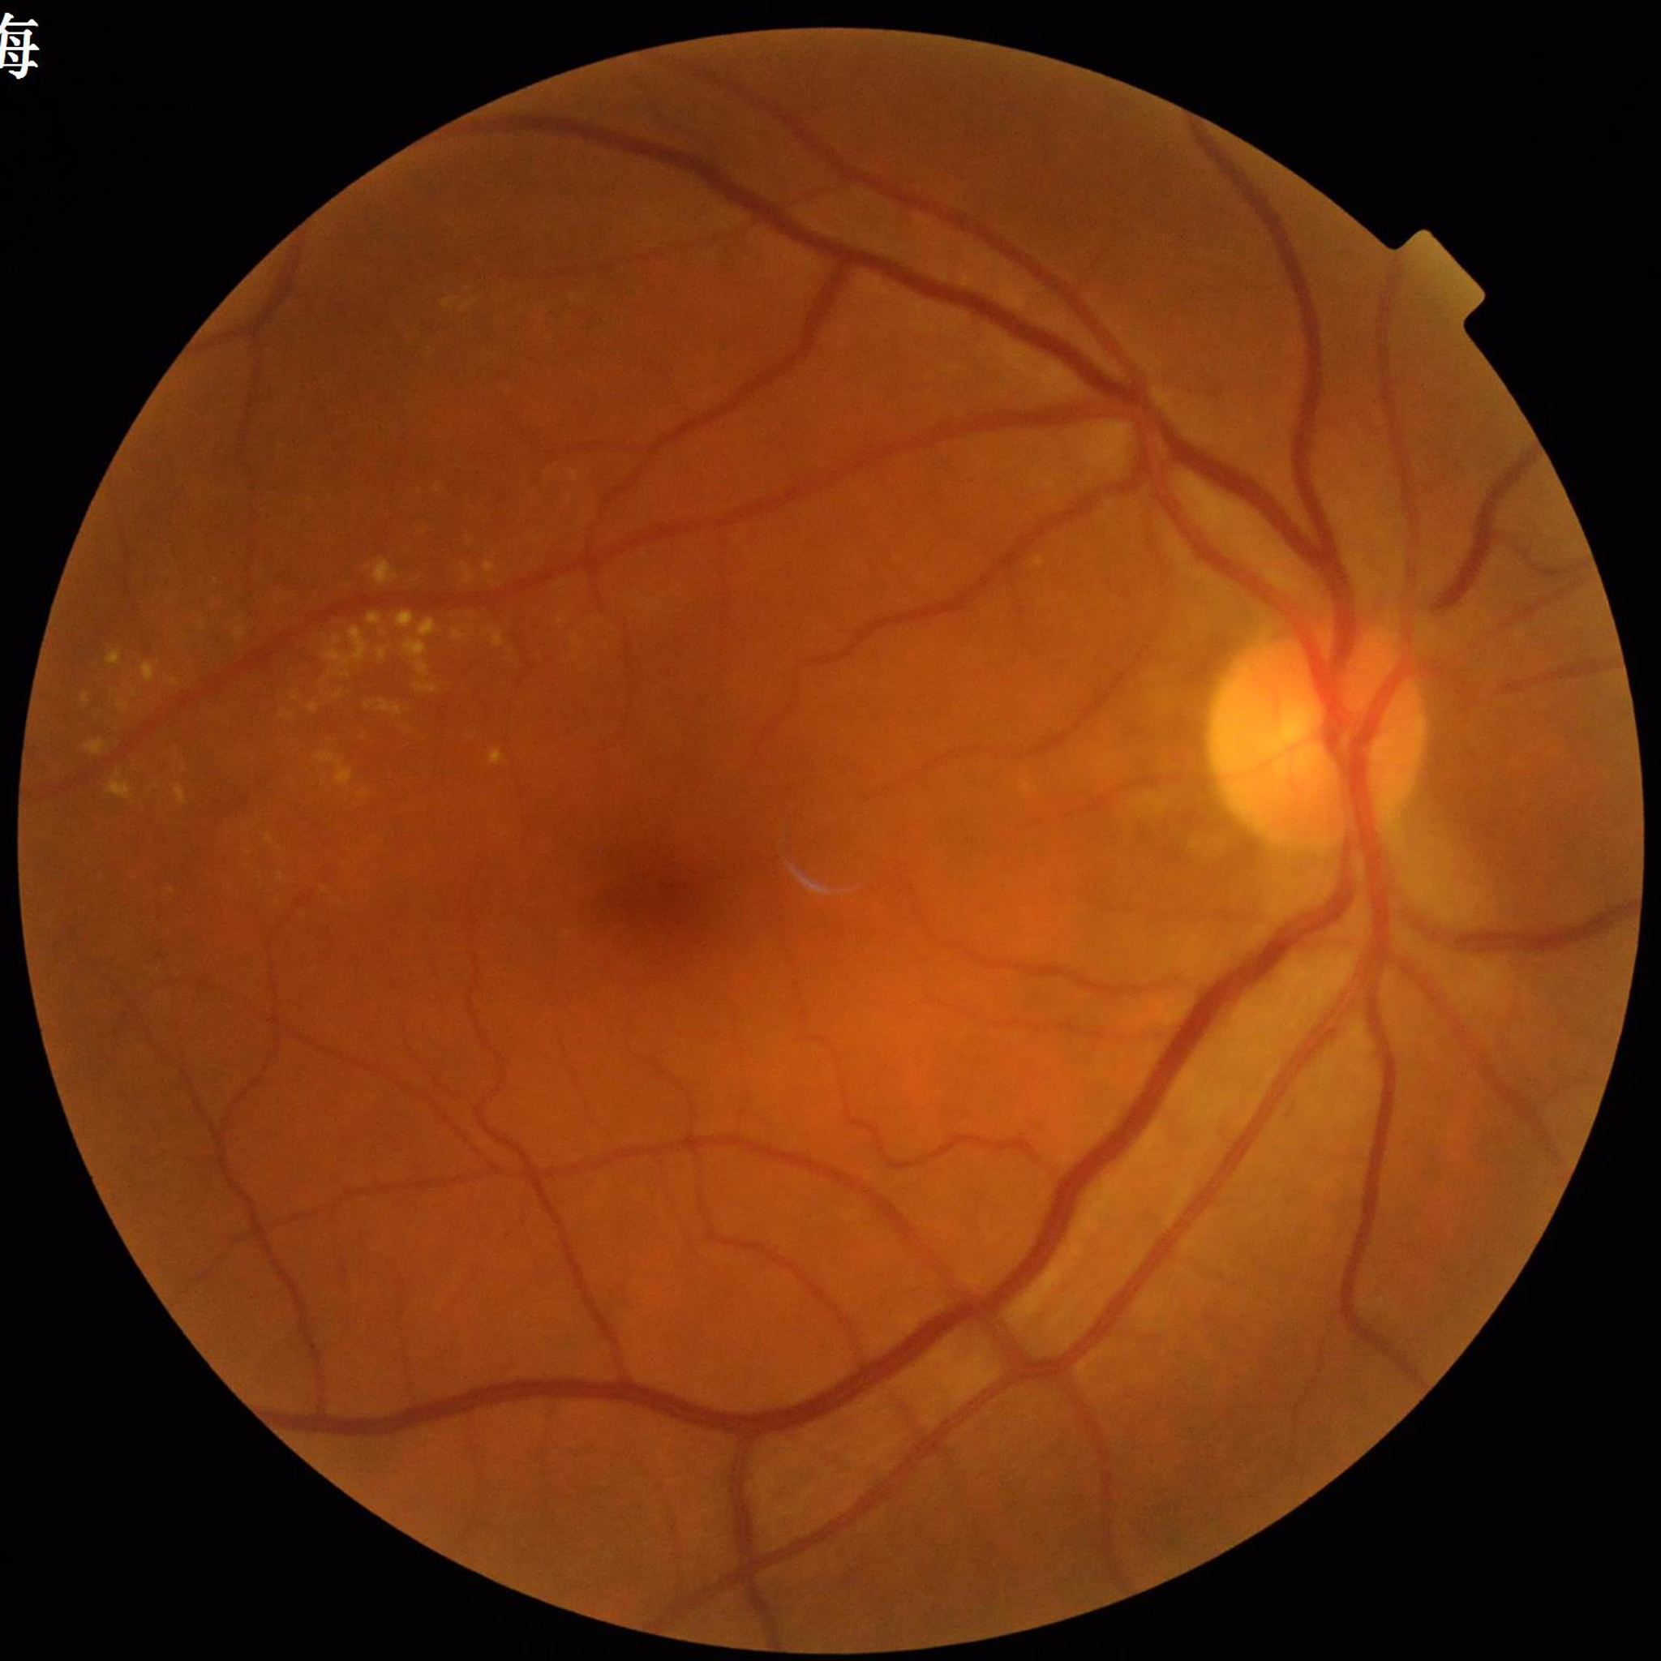
Göz Retinası Görüntülerinde
Damar Yapısı Belirginleştirme
ve Analizi
U-Net ile Retina Damar Segmentasyonu ve Temel Damar Analiz Metrikleri
Recep ÖZTÜRK • 22290380
YMH423 Görüntü İşleme Teknikleri
Notes:
Konuşma akışı: - Bu sunum hibrit: teoriyi slaytta, uygulamayı notebook üzerinde canlı göstereceğim. - Problem: retina damar ağını netleştirip segmentasyonla analiz edilebilir hale getirmek. [Süre] 1–2 dk

Slide 2
Problem Tanımı
Bölüm 1 • Giriş
Retina damarları neden önemli?
Bu projede ne yapıyorum?
Damar yapısı; diyabetik retinopati, hipertansiyon ve glokom gibi hastalıkların erken ipuçlarını taşır.
Damar ağının çıkarımı; lezyonların yerelleştirilmesi ve takip analizleri için temel ön koşuldur.
Amaç: damarları arka plandan ayırmak ve sayısal ölçümlere (yoğunluk, iskelet uzunluğu, dallanma vb.) zemin hazırlamak.
FIVES veri seti üzerinde damar segmentasyonu.
FOV (ROI) maskesi ile retina dışını elemek.
U-Net tabanlı baseline model ile maske tahmini.
Dice/IoU/Precision/Recall + damar analizi çıktıları.
Notes:
Konuşma akışı: - Klinik motivasyon: damar çıkarımı çoğu retinal analiz işinin giriş kapısı. - Proje odak: net, ölçülebilir bir pipeline. [Süre] 2 dk

Slide 3
Amaç ve Hedefler
Bölüm 1 • Giriş
Hedefler (ölçülebilir)
1) Veri & Ön İşleme
2) Segmentasyon Modeli
3) Değerlendirme
FOV/ROI çıkarımı
Retina merkezli crop
512×512 resize
U-Net (baseline)
Kayıp: BCE + Dice
Eşikleme ile maske üretimi
Dice / IoU
Precision / Recall
Damar yoğunluğu ve iskelet analizi
Notes:
Konuşma akışı: - Bu slayt, sunum boyunca göstereceğim bileşenlerin sözleşmesi. - Ölçülebilirlik: hem segmentasyon metrikleri hem de damar analizi ölçüleri. [Süre] 2 dk

Slide 4
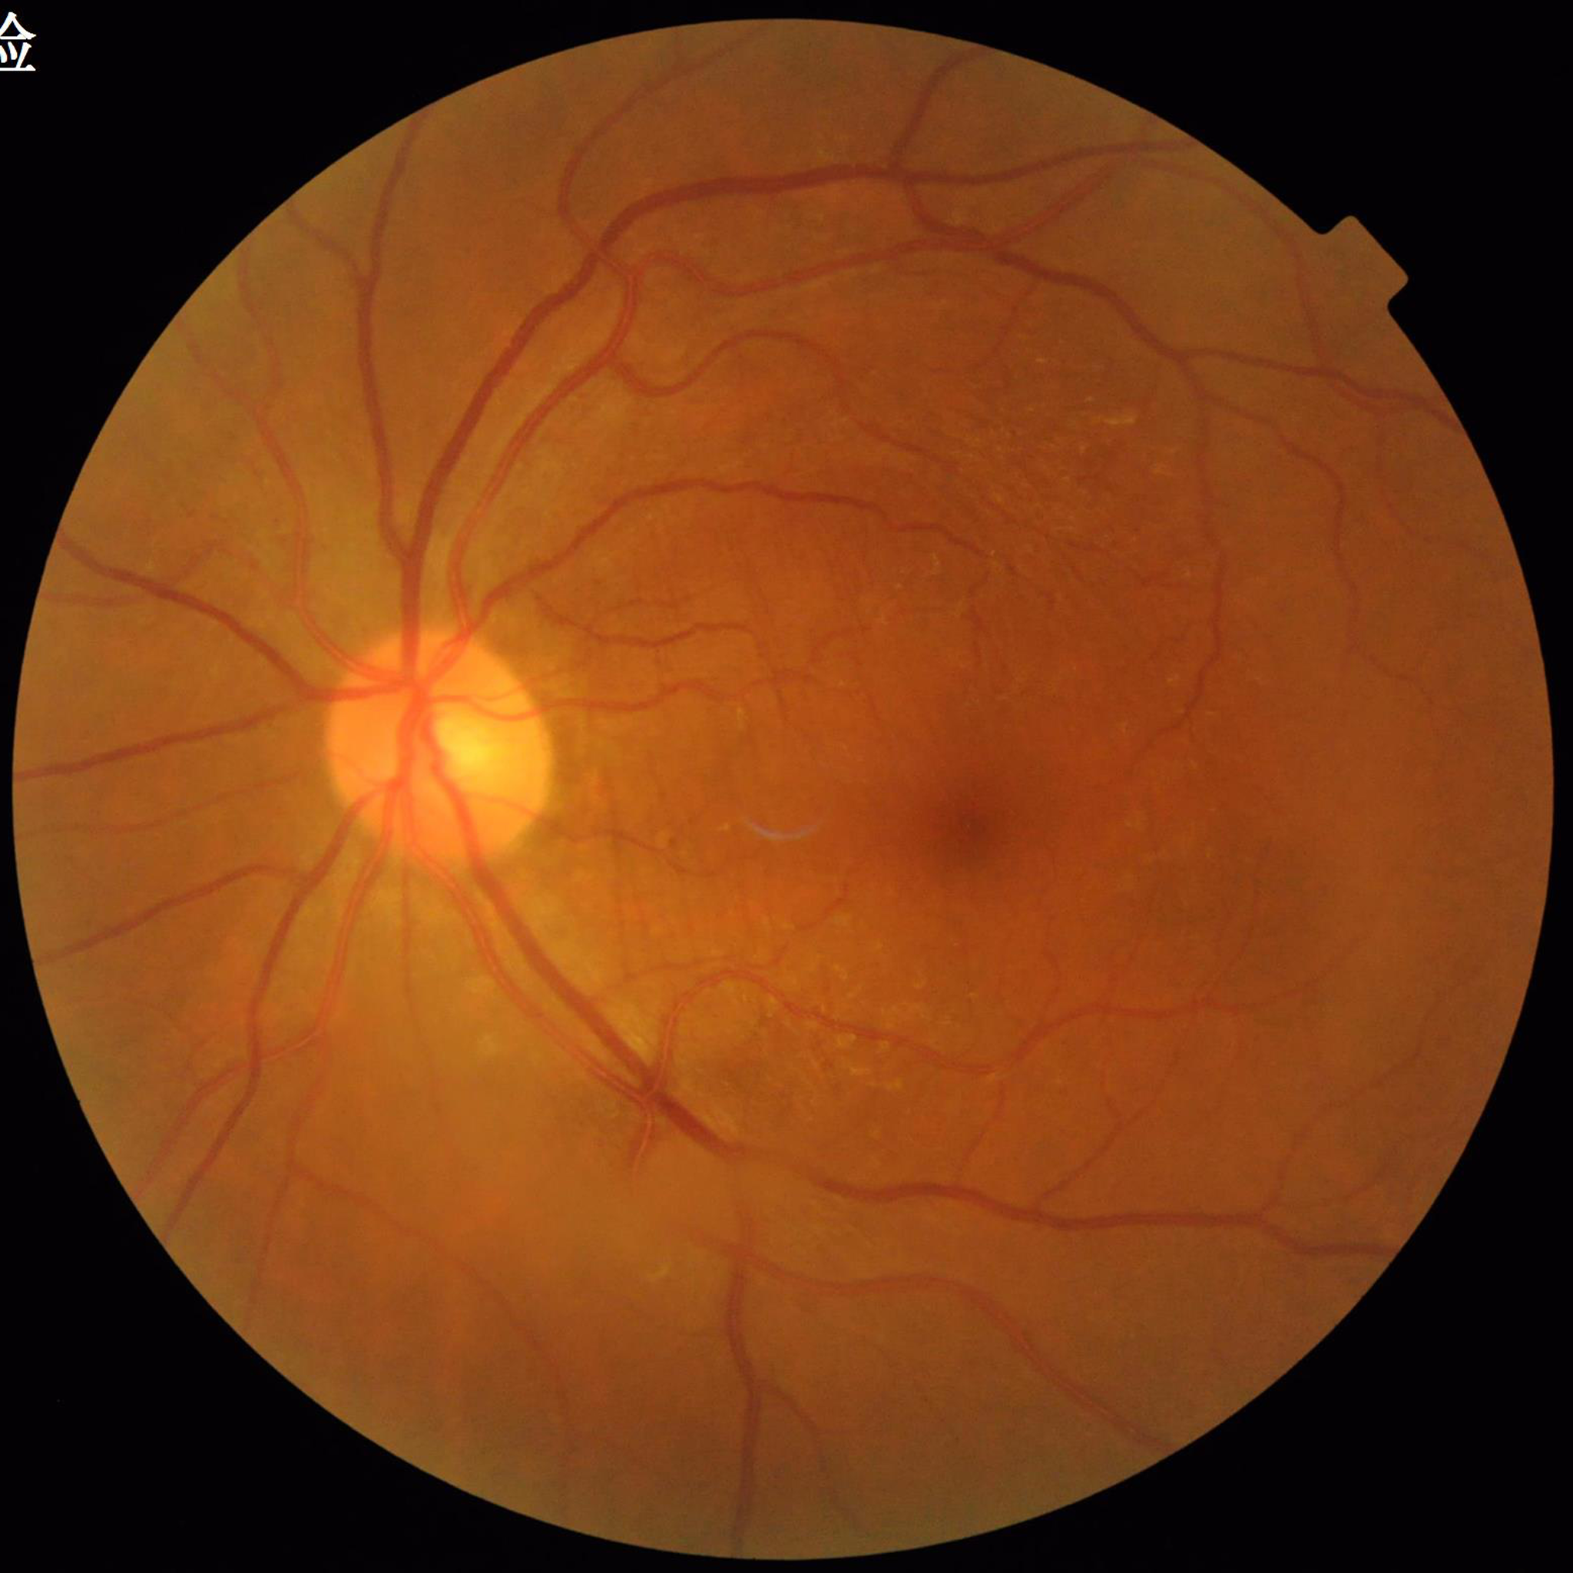
Veri Seti: FIVES
Bölüm 2 • Veri
FIVES (özet)
Örnek görüntü
Toplam 800 retina görüntüsü
600 eğitim (train/val split)
200 test (nihai değerlendirme)
Her görüntü için damar GT maskesi
Optik Disk
Neden FIVES?
Optik disk
Test tarafında da GT olması, başarıyı ölçülebilir ve karşılaştırılabilir kılıyor.
Notes:
Konuşma akışı: - FIVES veri seti: eğitim/test ayrımı net. - Örnek görüntü üzerinden: damarların inceliği ve kontrast zorluğunu vurgula. [Süre] 2 dk

Slide 5
Neden Zor? (Segmentasyon Zorlukları)
Bölüm 2 • Veri
Retina damar segmentasyonunu zorlaştıran etkenler
Düşük kontrast ve düzensiz aydınlatma
İnce damarlar (sınıf dengesizliği)
Gürültü / bulanıklık / artefakt
Lezyonların damar gibi görünmesi
Bu projede alınan önlemler
FOV maskesi ile retina dışını öğrenmeden çıkarmak
BCE + Dice ile sınıf dengesizliğini dengelemek
Augmentation ile genelleme artırmak
Sadece skor değil: görsel hata haritası ile yorumlamak
Notes:
Konuşma akışı: - Bu slayt, hocanın “neden bu kadar zor?” sorusunu peşinen kapatır. - Buradan literatüre geçiş yapacağız. [Süre] 2 dk

Slide 6
Literatür: Yaklaşım Aileleri
Bölüm 3 • Literatür
Retina damar segmentasyonunda ana yaklaşım sınıfları
Klasik Filtreleme
Morfolojik
Öğrenmeye Dayalı
Matched filter
Line detector
Çok ölçekli filtreler
Top-hat
Reconstruction
Region growing / iskelet
KNN / SVM (özellik tabanlı)
CNN / U-Net
Transformer + attention
Bu projede: güçlü bir baseline (U-Net) + temiz veri akışı (FOV/crop/resize) + kapsamlı metrik & görsel analiz.
Notes:
Konuşma akışı: - Literatürü 3 aileye ayır ve her birinin trade-off’unu vurgula. - “Benim seçtiğim nokta”: sağlam baseline + sağlam deney tasarımı. [Süre] 2–3 dk

Slide 7
Literatür: Güncel Trendler (Son 5 Yıl)
Bölüm 3 • Literatür
Öne çıkan derin öğrenme eğilimleri
Trendler
Örnek çalışmalar (seçki)
U-Net türevleri hâlâ omurga; attention ve multi-scale ile güçleniyor.
Transformer (ViT/Swin/MobileViT) ile global bağlam yakalama.
Hafif modeller (mobil/gerçek zaman) ↔ yüksek doğruluk dengesi.
Çapraz veri seti değerlendirme ve genelleme vurgusu.
Çalışma
Mimari
Not
LiViT-Net (2024)
Lightweight Transformer
Mobil/ince damar
TCDDU-Net (2024)
Swin + CNN
Dual-path decoding
Reverse Attn U-Net (2025)
U-Net + attention
İnce uçlar
CBAM + Transformer (2024)
Attention + fusion
Multi-scale
Notes:
Konuşma akışı: - Son 5 yılda ana kırılma: attention + transformer entegrasyonu. - Bu projede bilinçli olarak baseline seçtim; amaç: sağlam veri akışı + ölçülebilirlik. [Süre] 3 dk

Slide 8
Görüntü İşleme Temeli: LSIS ve Konvolüsyon
Bölüm 4 • Teori
Linear Shift-Invariant System (LSIS) → Konvolüsyon
Öz
Şema
Lineerlik: f(a·x + b·y) = a·f(x) + b·f(y)
Kayma değişmezlik: giriş kayarsa çıktı aynı şekilde kayar
Sonuç: LSIS sistemler 2D konvolüsyon ile uygulanır
Örn: blur, edge detection, sharpening
Görüntü
I(x,y)
Konvolüsyon
(★)
Çıktı
Y(x,y)
Kernel
h(x,y)
LSIS ⇒ konvolüsyon
(Kernel ile filtreleme)
Notes:
Konuşma akışı: - Ders bağlamı: birçok filtre LSIS → konvolüsyon. - Bu kavram, hem klasik filtreleri hem de CNN’lerdeki konvolüsyon katmanlarını bağlar. [Süre] 2–3 dk

Slide 9
Lineer ve Non-lineer Filtreler
Bölüm 4 • Teori
Klasik görüntü işleme: neden hâlâ önemli?
Lineer filtre örnekleri
Non-lineer filtre örnekleri
Gaussian blur (gürültü azaltma)
Laplacian / DoG (kenar vurgulama)
Sharpening (unsharp mask)
Median (salt & pepper)
Morfolojik işlemler (erosion/dilation)
Opening/closing by reconstruction
Not: CNN’ler de konvolüsyon tabanlıdır; yani klasik konvolüsyon kavramı modern derin öğrenmenin de merkezindedir.
Notes:
Konuşma akışı: - Teorik köprü: LSIS/konvolüsyon → CNN. - Non-lineer tarafta morfoloji, retina damarları gibi yapısal örüntülerde kritik. [Süre] 2 dk

Slide 10
Yöntem Özeti (Notebook Pipeline)
Bölüm 5 • Yöntem
İşlem hattı (uçtan uca)
Kritik nokta: metrikler yalnızca FOV içinde hesaplanır (retina dışı siyah alanlar değerlendirmeyi bozmasın).
Veri indirme + klasör tespiti
Image ↔ GT Sanity check
Ön işleme (FOV + crop + resize)
U-Net (eğitim)
Değerlendirme (Dice/IoU/PR/RE)
Analiz & görseller (overlay + hata haritası)
Notes:
Konuşma akışı: - Notebook’taki pipeline’ı tek slaytta paketle. - FOV içi metrik vurgusu: değerlendirmenin adil olması. [Süre] 2 dk

Slide 11
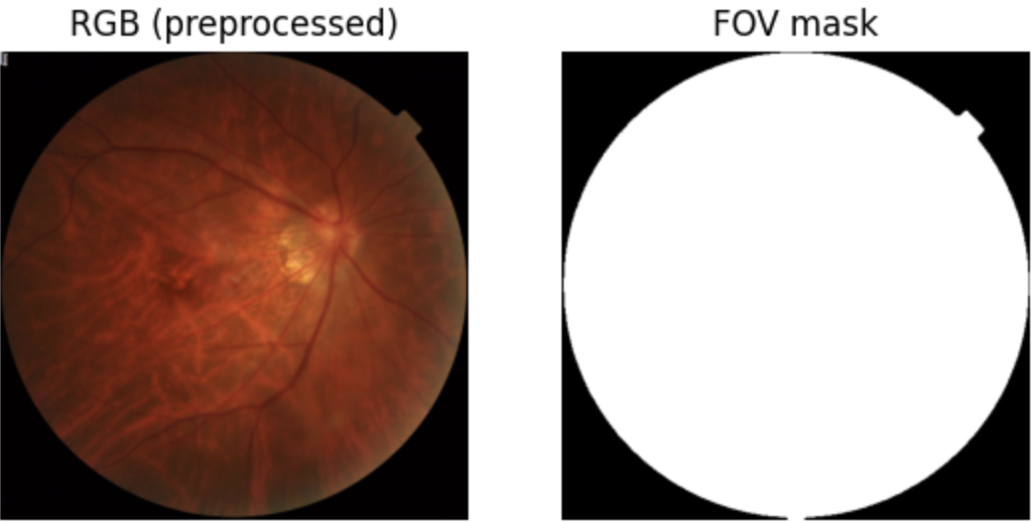
Ön İşleme: FOV + Crop + Resize
Bölüm 5 • Yöntem
Amaç: modeli “retina dışı siyah alanı” öğrenmekten kurtarmak
Neler yapılıyor?
Görsel örnek
FOV/ROI maskesi çıkar (retina bölgesi)
Retina merkezli crop ile boşlukları azalt
512×512 resize: hız ve kaynak sınırları
Bu işlemler GT ile senkron yürür (image–mask hizası bozulmaz)
Notes:
Konuşma akışı: - FOV dışı alanlar hem loss’u hem metrikleri bozuyor. - Crop/resize, gerçek bir “patch training” yapmadan pratik bir denge. [Süre] 2 dk

Slide 12
Veri Artırma (Augmentation)
Bölüm 5 • Yöntem
Amaç: genelleme ve overfitting kontrolü
Geometrik: flip, rotate (damar yön bağımsızlığı)
Fotometrik: parlaklık/kontrast (aydınlatma farklılıkları)
Opsiyonel: hafif blur/noise (çekim kalitesi farklılıkları)
Kural: augmentation image ve GT maskeye aynı şekilde uygulanır
Pratik: Validasyon metriklerini izleyip augmentation şiddetini “yararlı ama agresif olmayan” seviyede tutuyorum.
Notes:
Konuşma akışı: - Augmentation olmazsa U-Net çok hızlı ezberler. - En kritik kural: image ve mask aynı transform. [Süre] 1–2 dk

Slide 13
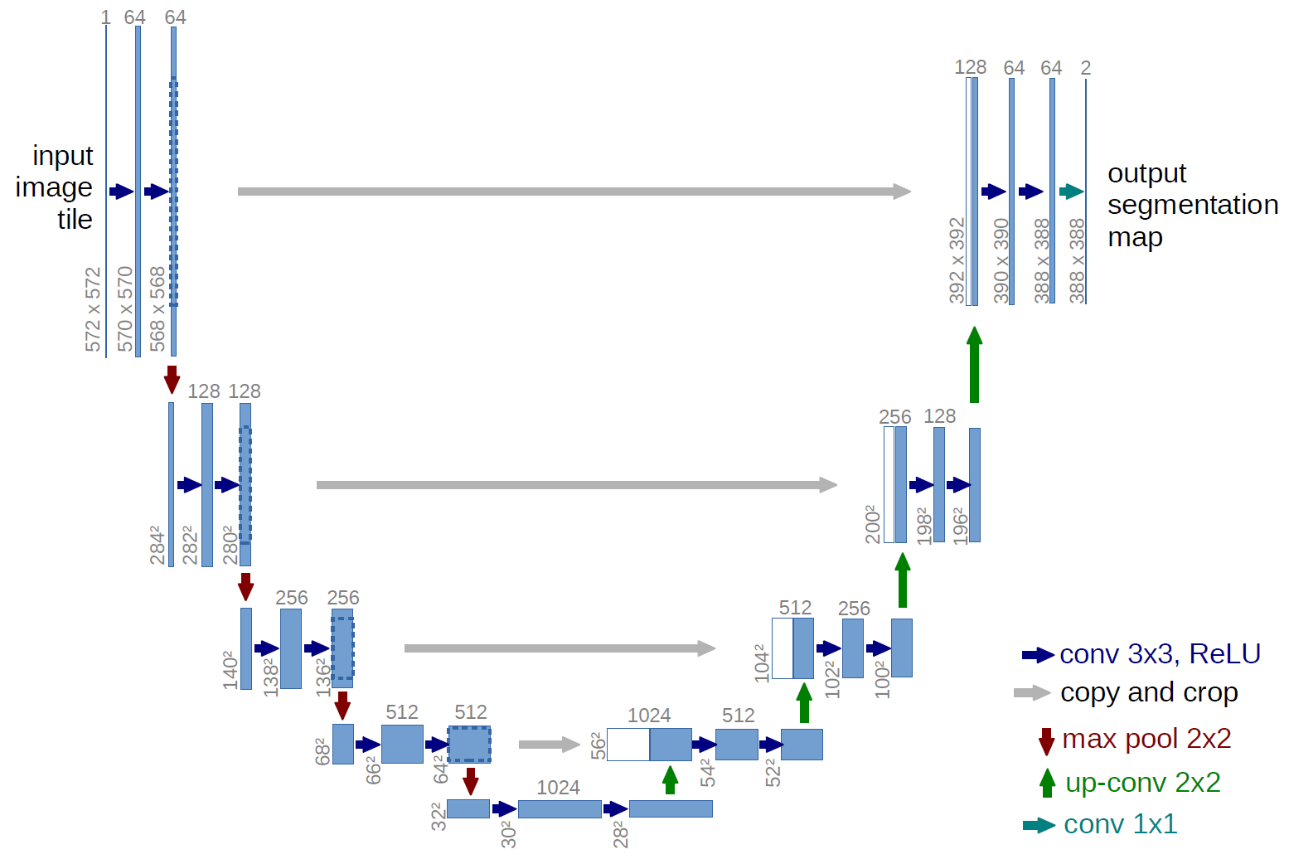
Model: U-Net (Baseline)
Bölüm 5 • Yöntem
Neden U-Net?
Encoder: özellik çıkarımı (konvolüsyon + downsample)
Decoder: uzamsal çözünürlüğü geri kazanma (upsample)
Skip bağlantıları: ince damar detayları için kritik
Baseline seçimi: karşılaştırılabilir, anlaşılır, hızlı
Basit U-Net şeması
Conv
Up+Conv
Conv
Up+Conv
Conv
Up+Conv
Conv
Up+Conv
Bottleneck
Encoder
Decoder
Notes:
Konuşma akışı: - U-Net’in “U” yapısı: downsample + upsample + skip. - İnce damarlar için skip bağlantı argümanı. [Süre] 3 dk

Slide 14
Kayıp Fonksiyonu ve Metrikler
Bölüm 5 • Yöntem
BCE + Dice (neden birlikte?)
BCE: piksel bazlı sınıflama; stabil optimizasyon
Dice: overlap odaklı; sınıf dengesizliğine dayanıklı
Birlikte: hem stabil eğitim hem de damar örtüşmesinde iyileşme
Metrikler FOV içinde hesaplanır
Kullanılan metrikler
Dice
IoU
Precision
Recall
Eşikleme
Model çıktısı logit → sigmoid → olasılık
Olasılık > t ise damar
Notes:
Konuşma akışı: - Neden BCE + Dice: dengesizlik + örtüşme. - FOV içi metrik: değerlendirme adaleti. [Süre] 2–3 dk

Slide 15
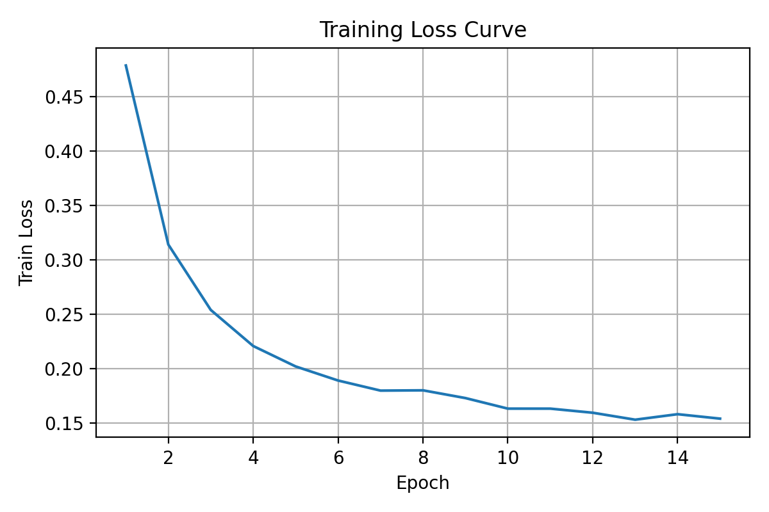
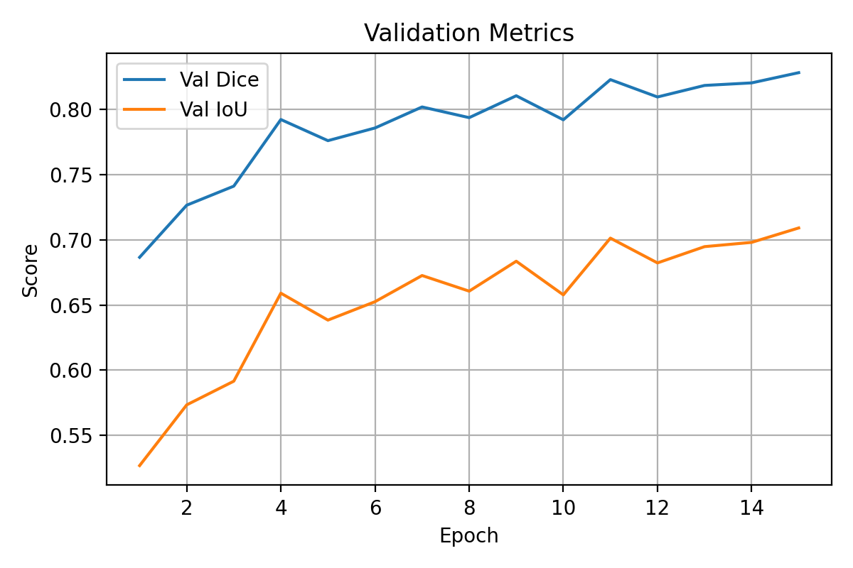
Eğitim Süreci: Kayıp ve Validasyon Eğrileri
Bölüm 6 • Deney
Eğitim dinamikleri (özet)
Notes:
Konuşma akışı: - Loss düşüşü: öğrenme stabil mi? - Val Dice/IoU artışı: genelleme sinyali. [Süre] 2 dk

Slide 16
Test Sonuçları (Özet Metrikler)
Bölüm 6 • Deney
Test seti ortalama metrikleri
Özet yorum
Dice ≈ 0.81 (±0.08)
IoU ≈ 0.68 (±0.09)
Precision ve Recall dengeli: aşırı under/over-segmentation yok
Dağılım (std) görüntü kalitesi ve damar yoğunluğuna duyarlı
Notes:
Konuşma akışı: - Ortalama metrikler: baseline için güçlü. - Std var: zor görüntülerde performans düşüyor; bunu görsel hata haritasında göstereceğim. [Süre] 2 dk

Slide 17
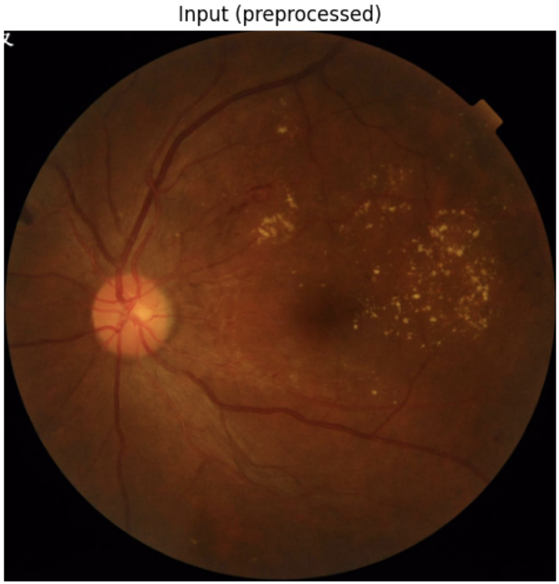
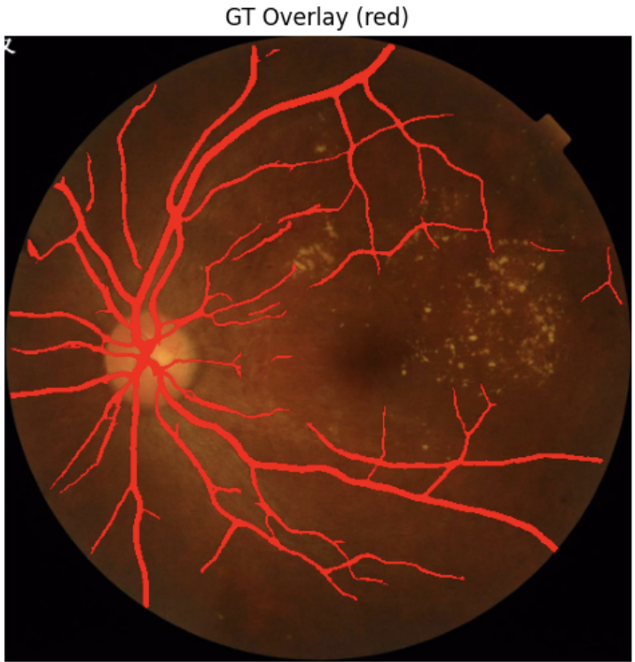
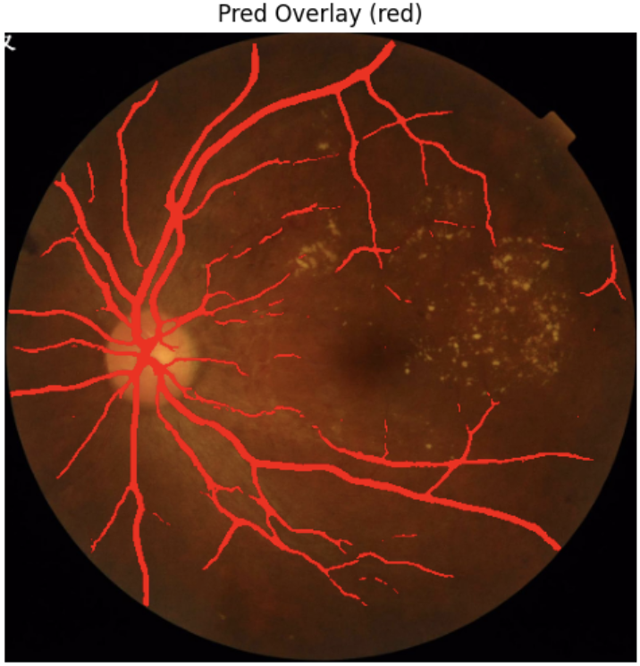
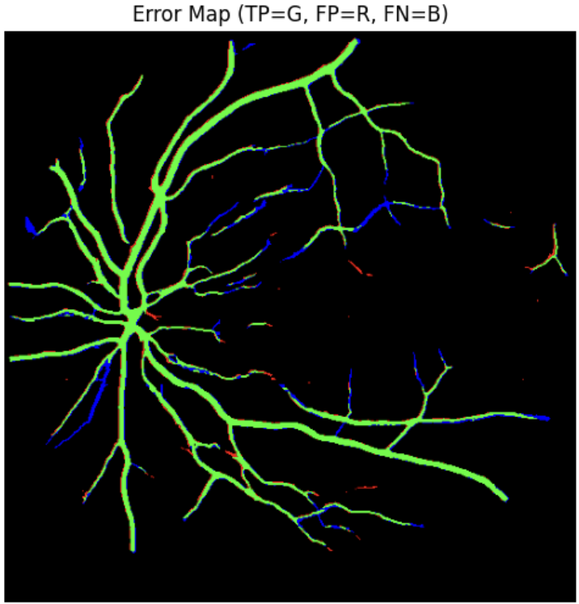
Görsel Sonuçlar: GT / Tahmin / Hata Haritası
Bölüm 6 • Deney
Tek örnek üzerinde kalite analizi
TP=Yeşil • FP=Kırmızı • FN=Mavi
Notes:
Konuşma akışı: - GT vs Pred: ana damarlar yakalanıyor mu? - Hata haritası ile: nerelerde FP/FN artıyor? (ince uçlar, düşük kontrast bölgeler). [Süre] 3 dk

Slide 18
Damar Analizi: GT vs Tahmin (Ölçümler)
Bölüm 6 • Deney
Segmentasyon sonrası: basit damar ölçüleri
Ölçülen örnek metrikler
Genel eğilim (200 test görüntüsü)
Vessel density (damar piksel oranı)
Skeleton length (iskelet uzunluğu)
Branch count (dallanma sayısı)
Amaç: sadece “maske” değil, analiz edilebilir damar ağı
Yoğunluk farkı genelde küçük (± birkaç % puan).
İskelet/dallanma: ince damar/artefaktlara daha hassas.
Bu nedenle görsel denetim şart (error map).
Not: Bu ölçümler exports_bundle/tables/vessel_analysis_gt_vs_pred.csv’den üretilmiştir.
Notes:
Konuşma akışı: - Segmentasyonun downstream faydası: damar ölçüleri. - Dallanma/iskelet: ince damarları kaçırınca/ekleyince hızlı sapar. [Süre] 2 dk

Slide 19
Notlar ve Sınırlılıklar
Bölüm 8 • Tartışma
Bu projede gerçekçi sınırlar
GT anotasyonlarında ince damarlar eksik/ambiguous olabilir → model “fazla damar” çizince FP artar.
Tek eşik (threshold) tüm görüntülerde optimal olmayabilir.
Zor görüntüler: düşük kontrast, lezyonlar, blur → hata artar.
Bu yüzden: sadece skor değil, hata haritası + damar analizi ile yorumlamak gerekir.
Notes:
Konuşma akışı: - Sınırlılıkları net söylemek güven yaratır. - “GT bile tartışmalı” noktası, hocanın itirazlarını önler. [Süre] 2 dk

Slide 20
Geliştirme Fikirleri
Bölüm 8 • Tartışma
Bir sonraki seviye
Model: Attention U-Net / Transformer tabanlı hafif mimariler ile karşılaştırma
Loss: Focal + Dice, boundary-aware loss
Post-process: skeleton temizleme, küçük bileşen filtreleme
Ek görevler: A/V sınıflaması, tortuozite ve çap ölçümü
Genelleme: farklı veri setlerinde (DRIVE/STARE/CHASE/HRF) transfer deneyi
Notes:
Konuşma akışı: - Bu kısım “araştırma bakışı” gösterir. - Özellikle boundary-aware ve transformer karşılaştırmasını vurgula. [Süre] 2 dk

Slide 21
Sonuç
Bölüm 9 • Kapanış
Özet
FIVES üzerinde uçtan uca damar segmentasyon pipeline’ı kuruldu.
FOV/crop/resize ile eğitim ve değerlendirme daha stabil hale getirildi.
U-Net baseline ile testte Dice ≈ 0.81, IoU ≈ 0.68.
Görsel analiz (overlay + error map) ile hatalar yorumlandı.
Segmentasyon çıktıları damar analizi ölçümlerine temel oluşturdu.
Notes:
Konuşma akışı: - 4–5 maddede kapat. - Son cümle: “Şimdi sorular ve/veya notebook üzerinden ek demo.” [Süre] 1–2 dk

Slide 22
Teşekkürler
Notes:
Konuşma akışı: - Kapanış. Eğer zaman varsa: threshold hassasiyeti ve zor örnekler üzerinde ek demo. [Süre] kalan

